Slide 1
2026 포트폴리오
다양한 프로젝트에서
많은 사람들과 협업하며
성장한 프로젝트 매니저 박재윤입니다

Slide 2
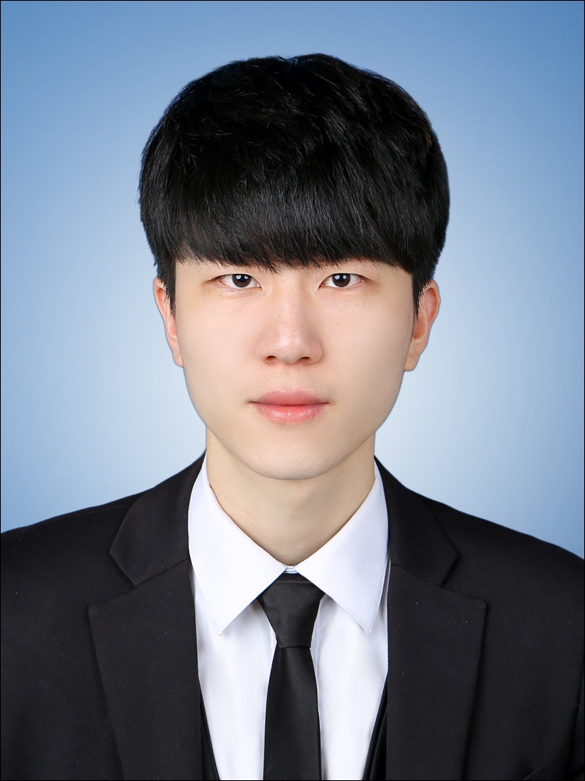







다양한 색깔을 가진 동료들과
더 좋은 프로젝트를 만들어 가는 과정
그곳에서 주요 협력자로서 함께 하는 것을 좋아합니다.
학력 사항
경력 사항
2010 – 2013 낙생고등학교 졸업
2025 – 2026 니즈게임즈
2024 – 2024 액트파이브
새로움에서 해답을 찾고, 실패를 두려워하지 않으며
다양함 속에서 나만의 것을 찾아 함께 일하는 동료들에게
정확하고 편안한 만족을 줄 때 보람을 느낍니다.
2021 – 2024 로드컴플릿
보유 기술 역량
교육 이수 및 대외 활동
2020 – 2020 앱 개발을 위한 프로그래밍
2007 – 2009 어학 연수 및 전공과목 심화 과정
1994.05.07
010-8993-3010
wodbs2211@naver.com
경기도 화성시 거주

Slide 3
제가 가지고 있는
핵심 역량은
커뮤니케이션
업무 우선순위
상대방이 이해하기 쉽게 명확한 정보와
이를 보완해줄 자료 등을 활용합니다.
중요도에 따른 우선순위 지정으로 빠른 업무 처리가 가능합니다.
소통방식
관리 체계
자기관리
역지사지
체크리스트
상대방의 입장
다방면에서 발생하는 업무와 요청사항들을
놓치지 않기 위해 체크리스트를 적극 활용합니다.
항상 ‘내가＇ 아닌 ‘상대방＇의 입장에서 생각하고 행동합니다.

Slide 4
“한 사람은 팀을 이룰 수가 없습니다.”
좋은 동료들과 재미있는 게임을 만들며 멋진 성취를 이루기 위해
준비된 프로젝트 매니저 박재윤 입니다.
팀워크
열정
치밀함
공감을 바탕으로 신뢰를 쌓고
같은 목표를 향해 정진
어려움을 두려워하지 않고,
계속 도전하는 열정
전략적 사고를 통한
효율적인 업무 수행

Slide 5
AI 활용 사례
효율적인 일정, 일감 관리를 위해 협업 도구와 연계하여
자동화 구조를 설계 및 구축하였습니다.
INPUT
PM DEFINES
AI
OUTPUT
PM VALUE
데이터 소스
PM 정의
AI 구현
결과물
PM 담당
CASE 01
Jira & Notion
일감 자동화
Jira 일감 분류 및 등록
Jira Key, 빌드 버전, 파트, 상태
동기화 대상 데이터 정의
외부 작업자는 Notion 등록
중복 입력은 제거
Claude 자동화 파일
run.bat 실행 → Jira → Notion
TASK 동기화
Notion 일감 DB 생성
빌드/파트별 작업 확인
1회 실행으로 최신화
수기 복사 → 자동 동기화로 전환
CASE 02
WBS 및 공정률
계산 자동화
Jira Epic / Task
다수의 Epic과 일감 데이터
WBS + 공정률 구조 정의
카테고리, 우선순위, 업무 유형 기준
Claude 자동화
run.bat / .py 실행
Google Sheets
WBS & 공정률 시트
내용 동기화 완료
판단 가능한 관리 정보
개발 데이터 → PM
의사결정 자료
CASE 03
Vibe Coding
Excel 데이터 처리
Excel 데이터
Source + Target / TextKey + Value
TextKey 매칭 규칙 정의
실제 데이터 검증 후
규칙 재정의
Claude Code 구현
ChatGPT 로직 정리
Vibe Coding
Target 추적 및 자동 입력
V1 → V2: 모든 일치 데이터 처리
반복 Excel 작업 제거
Edge Case를 반영한 로직 개선
PM은 문제와 규칙을 정의하고 AI가 실행 가능한 형태로 구현하며
결과는 PM의 의사결정으로 이어지는 구조를 만들었습니다.
Notes:
3개 사례(Jira×Notion 아트 일감, Jira 기반 WBS·공정률, AI×Vibe Coding)를 입력→PM 정의→AI 구현→결과물→PM 효과의 동일한 구조로 정리한 시스템 맵입니다. PM이 정의하는 열과 AI가 구현하는 열을 강조 테두리로 표시했습니다.

Slide 6













업무 자동화 구조 도식화
run.bat
데이터
PM 정의
AI 구현
자동 실행
결과물
의사결정
DATA
PM - DEFINE
AI - BUILD
RUN - SYNC
OUTPUT
PM - DECIDE
검증 및 개선 루프
Notes:
AI 활용 업무 자동화 구조를 아이콘 중심으로 도식화한 장표입니다. 데이터(Jira·Excel) → PM 정의 → AI 구현(ChatGPT·Claude Code) → run.bat 자동 실행 → 결과물(Notion·Google Sheets·Excel) → PM 의사결정으로 이어지며, 결과 검증을 통해 PM 정의 단계로 돌아가는 개선 루프를 함께 표시했습니다.

Slide 7
PM & AI 역할 분담
PM을 대체하는 것이 아닌 PM의 판단과 의사결정을 위한,
도움을 주는 업무 도구로 활용하였습니다.
01. PM
문제 정의
반복 처리 업무 및 규칙 정의
[PM] DEFINE & DECIDE
[AI] IMPLEMENT
PM의 역할
규칙 재정의 → 다시 01
AI의 역할
문제와 업무의 규칙 정의
반복 Excel 처리 업무의 기준 설정
ChatGPT
업무 로직 정리 및 구현 방향 구체화
05. PM → AI
요구사항 개선 (V2)
모든 일치 데이터 처리
로직 개선
02. AI
AI 구현 (V1)
ChatGPT & Claude Code를
활용하여 V1 구현
VIBE CODING
핵심은 코드가 아니라
문제 해결 과정
결과 검증
실제 업무 데이터에 적용해 확인
Claude Code
자동화 로직 구현 및 수정
Edge Case 판단
발견된 데이터 구조로 규칙 재정의
Vibe Coding
빠른 프로토타입 제작 및 반복 개선
프로세스 설계 및 의사결정
리스크 관리와 프로젝트 관리 집중
PM을 대체하는 것이 아닌
반복 업무와 데이터 처리를 자동화
04. PM
Edge Case 발견
동일 TextKey가 여러 번 존재
03. PM
실제 검증
V1을 실제 업무 데이터에 적용
PM = 판단과 정의
AI = 실행과 구현
V1 - 최초 구현
첫 번째 일치 값만 복사
TextKey 1개 = Value 1개 전제
검증 → Edge Case 발견
V2 - 로직 개선
모든 일치 데이터 처리
TextKey 중복 가능
Notes:
사례 3(AI×Vibe Coding)의 문제 정의→구현→검증→발견→개선 루프를 중심으로 PM과 AI의 역할을 분리했습니다. V1은 TextKey 1:1 전제였고, 실제 데이터 검증에서 중복 TextKey(Edge Case)를 발견해 V2에서 모든 일치 데이터를 처리하도록 개선했습니다.

Slide 8
CONTENTS
프로젝트 매니저 ‘박재윤’의 경험 리스트
#첫 프로젝트
03
레전드 오브 슬라임
04
2022.03 ~ 2023.05
#개발관리
방치형 RPG
개발/라이브 PM
01
가디스 오더
2021.04 ~ 2024.01
횡스크롤 ARPG
개발 PM, 개발 QA
언디셈버
02
2025.10 ~ 2026.01
핵앤슬래시 ARPG
라이브 서비스 PM
프로젝트 네온
2024.02 ~ 2024.12
서브컬쳐 ARPG
개발 PM
#론칭
#라이브 서비스
2026 포트폴리오

Slide 9
CONTENT.1
01
언디셈버 라이브 서비스
라이브 서비스 PM
프로젝트 관리
대/내외 커뮤니케이션
노하우 자산화

Slide 10
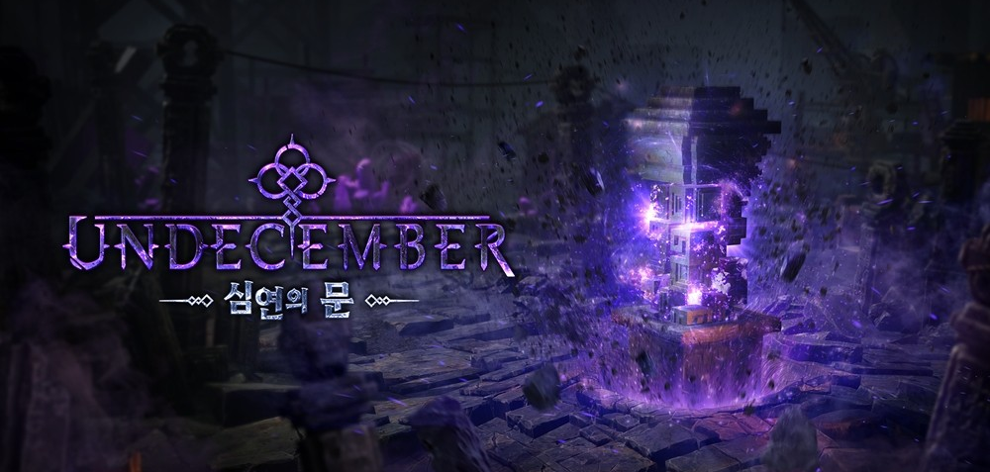

2026 포트폴리오
Content 1
언디셈버 라이브 서비스
언디셈버
2025.10 ~ 2026.01
개발 인력 : 18명
역할 : 라이브 서비스 PM
JIRA
ASANA
Notion
P4V
Unreal Engine 4
주요 업무
프로젝트 일정 및 이슈 관리
대/내외 커뮤니케이션 담당
라이브 서비스 전략 방향 분석 및 조율
노하우 자산화 및 개발 리소스 & 외주 관리
성과 및 결과
협업 도구 [JIRA] 도입
협업 도구 자동 및 고도화 작업 진행
이슈 분류 체계 프로세스 수립
빌드 노트 템플릿 개선

Slide 11


언디셈버 라이브 서비스
시즌 10 업데이트 준비
프로젝트 합류 이후 시즌 10 업데이트까지 프로젝트 매니저로서 활동한 내용과 준비 과정
업무 성과
프로세스 재정립
협업 툴 도입
기여도
100%
일정 및 이슈 관리
대/내외 커뮤니케이션 담당
진행 단계
10월
11월
12월
01월
업데이트 이후
세부 사항
이슈 체계 프로세스 개선
업데이트 스펙 및 일정 산정
WBS 작성 및 담당자 지정
협업 툴 JIRA 도입 제안
JIRA 사용 가이드 제작
BM 항목 검토 및 협의
개발 리소스 관리
외주 관리
업데이트 스펙 변경
업데이트 내역 사전 공지
잔여 이슈 파악
빌드 최종 폴리싱
일일 단위 모니터링
시즌 11 업데이트 스펙 산정
시즌 10 개발 포스트 모템

Slide 12
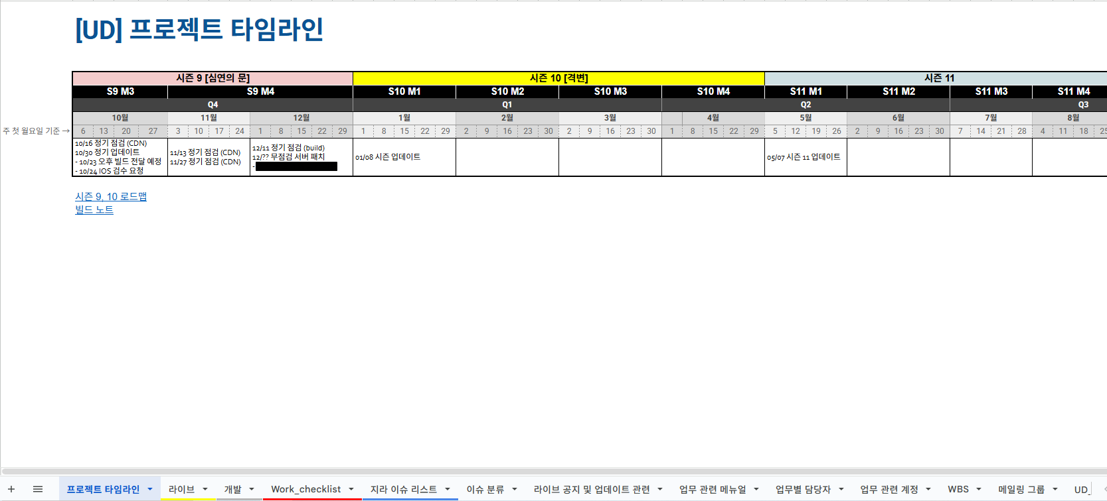
언디셈버 라이브 서비스
프로젝트 관리 방식 : To-Do 리스트 제작
이슈 누락 방지 및 히스토리 추적을 위해 스프레드 시트를 활용하여 별도의 개별 문서를 제작하여 관리하였습니다.
이를 기반으로 프로젝트를 관리한 결과 개발 안정성 확보에 크게 기여할 수 있었습니다.
문서 이미지
주요 구성
프로젝트 타임라인 시트
전반적인 프로젝트 일정에 대해 직관적으로 파악할 수 있도록 정리하였으며,
주요 일정은 분기별로 분류하여 주로 업데이트나 빌드 관련 일정을 기입하여 관리
라이브&개발 시트
일일 단위로 리스트를 세분화하여 이슈를 관리하였으며,
발생한 이슈 중에서 우선순위를 지정하여 빠른 라이브 이슈 대응 및 개발 스펙 확정
문서 소개
프로젝트 관리를 위해 별도로 제작하여 사용한 개인용 관리 문서입니다.
문서는 구글 스프레드 시트를 활용하여 제작하였으며, 사용 목적은 라이브 서비스 중 발생하는
이슈 누락 방지 및 히스토리 적재 목적으로 사용하였습니다.
지라 이슈 리스트
게임 진행에 큰 영향을 끼치는 이슈를 별도로 취합하여 관리
이후 지속적인 모니터링 및 주기적 리마인드를 통해 이슈 수정 및 사후 대책 방안 마련에 참고

Slide 13
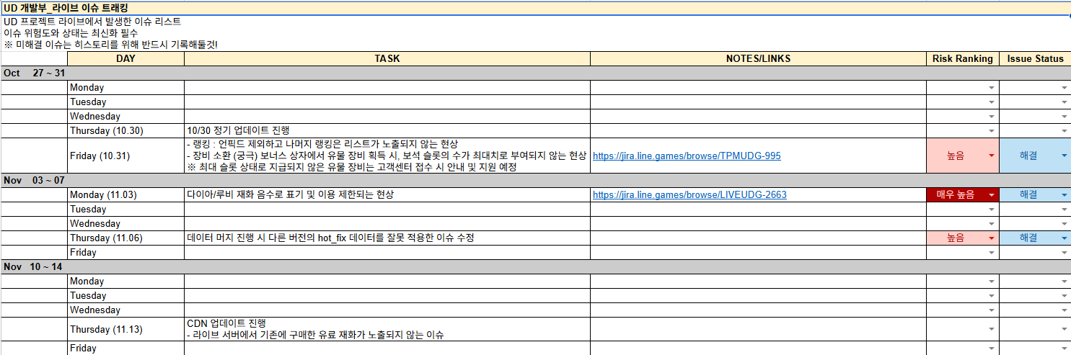
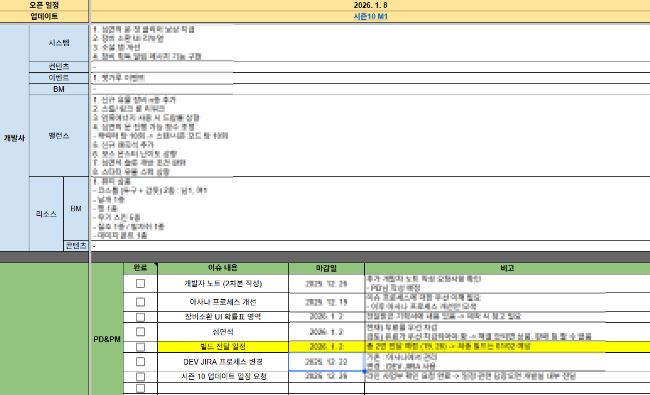
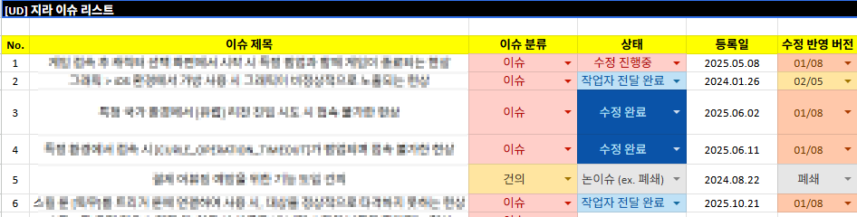
언디셈버 라이브 서비스
To-Do 리스트 주요 구성
타임라인과 라이브&개발 시트는 일정 및 이슈 위주로 일일 단위 최신화를 통해 누락을 방지하였으며,
지라 이슈 리스트는 심각도가 높거나 타 부서의 업무 지원이 지속적으로 필요한 이슈 위주로 관리하였습니다.
라이브 시트
개발 시트
지라 이슈 시트
문서 소개
문서 소개
문서 소개
작성 기준 : 라이브 서버
주요 담당자: PD 및 기획실장
관리 목적 : 라이브 이슈 누락 방지
작성 기준 : 개발 (DEV, QA) 서버
주요 담당자 : PD 및 PM, 퍼블리셔 사업실
관리 목적 : 개발 중 발생한 이슈 처리 및 논의
작성 기준 : 라이브&개발 서버
주요 담당자 : PM
관리 목적 : 등록된 이슈의 처리 누락 방지

Slide 14
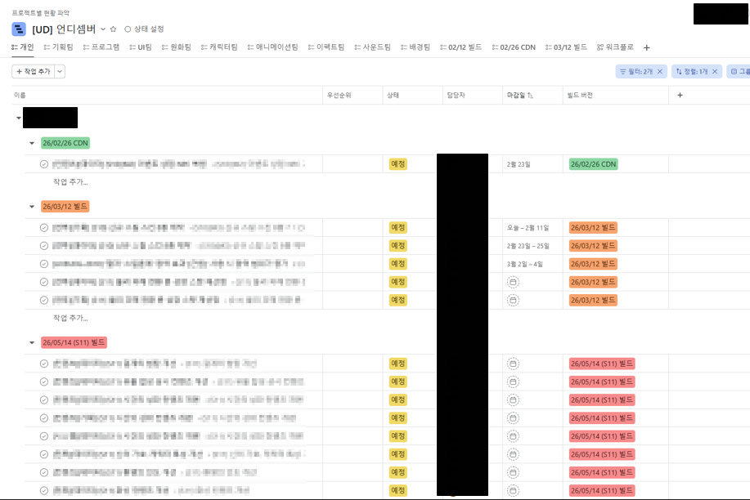
언디셈버 라이브 서비스
프로젝트 관리 방식 : 협업 도구 고도화
효율적인 업무를 위해 협업 도구인 아사나의 자동화 설정 및 고도화 작업을 진행하였습니다.
이를 통해 구성원이 온전히 개발에만 매진할 수 있는 환경 구축에 기여할 수 있었습니다.
예시 이미지
핵심 기능
목표 버전 대시보드 제작
빌드 업데이트 및 패치 일정에 맞춰 수정 버전 지정 (ex. 02.10 CDN)
각 팀/작업자별 할당 업무 및 잔여 이슈 파악에 용이하였음
이슈별 우선순위 지정
일감 등록 시 일정에 따른 우선순위 지정으로 누락 방지
마감일에 가까워진 미해결 이슈를 조기에 파악하고 빠른 대응이 가능하도록 관리
활용 방안
프로젝트에서 일정 관리는 [아사나]를 사용하여 관리하였습니다.
프로젝트 내에서 팀별로 구분하여 각 팀별 일정을 파악하고자 하였으며,
빌드 일정별로 나누어 해당 빌드의 스펙과 잔여 이슈를 파악하며 프로젝트를 관리하였습니다.
구성원 니즈를 반영한 보드 구성
부서별로 희망하는 협업 툴 세팅이 달라 요구사항에 맞춰 아사나 프로젝트 구성
무분별한 수정으로 협업자의 혼란 방지를 위해 전사 대상 협업 툴 수정 관련 안내 진행

Slide 15
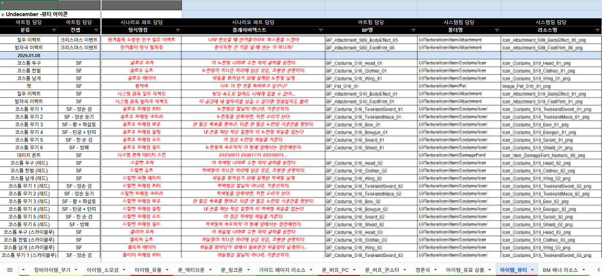
언디셈버 라이브 서비스
프로젝트 관리 방식 : 리소스 관리
개발 리소스는 스프레드 시트를 통해 관리하였으며 형상 관리에서 에셋과 비교하여 리소스 버전을 관리하였습니다.
또한, 리소스 명 규약을 통해 중복 혹은 누락된 리소스명에 대한 관리를 추가로 진행하였습니다.
문서 이미지
핵심 기능
업무별 담당 부서 지정
문서 내에서도 업무에 따라 담당하는 부서가 달라 문제 발생 시 빠른 대처를 위해
담당 부서에 대해 기입하여 관리
리소스 업데이트 버전 기입
제작한 리소스가 어떤 빌드 버전에 추가되었는지 추적을 위해 업데이트 시점별로 분류
이를 활용하여 항후 업데이트 시 컨셉 반영 등의 업무에 참고하여 리소스 제작
활용 방안
기획 발주 이후 제작된 아트 리소스에 대한 경로 지정 및 리소스명 설정을 관리하는 문서입니다.
리소스명은 기획팀에서 작명, 에셋은 지정한 공유폴더 경로에 저장하여 타 부서에서도 쉽게 조회할 수 있도록
규약을 정하였습니다.
리소스 경로 통일화
개인적으로 리소스를 관리하는 구성원이 있어 타 인원이 조회가 안되거나 유실되는 상황 발생
공유 폴더를 개설하여 각 파트별로 폴더를 나누고 리소스 타입별로 분류하여 관리

Slide 16
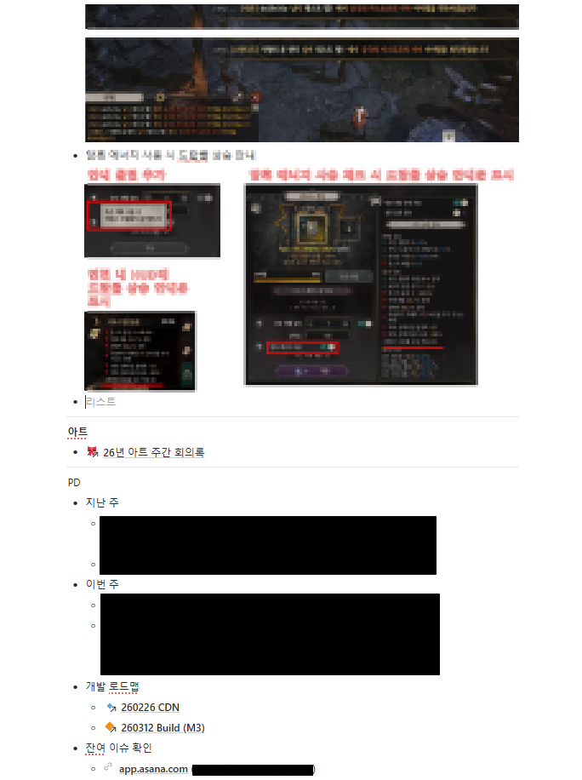
언디셈버 라이브 서비스
주간 미팅 제안 및 실행 결과
개요 : 각 팀별 이슈 공유 창구 부족으로 인한 주간 미팅 제안
결과 : 타 부서의 도움이 필요한 이슈의 빠른 내용 파악 및 해결에 기여
회의록 이미지
팀별로 이슈에 대한 공유가 되지 않아 메이저 이슈 발생 시
이슈 파악에 많은 시간이 소요되고 일정 산정에도 어려움이 발생
단계1
PD, PM, 각 팀장 대상으로 주 1회 주간 미팅 진행을 제안
일시 : 매주 월요일 오전 11시
단계2
주간 미팅의 주요 아젠다는 타 부서 작업과 연계되거나
특정 작업으로 인해 발생 가능한 사이드 이펙트에 대한 사전 공지
단계3
주간 미팅을 통해 사전에 이슈를 공유하고 인지하여
이슈 발생 시 원활한 소통 및 빠른 이슈 처리가 가능
단계4

Slide 17
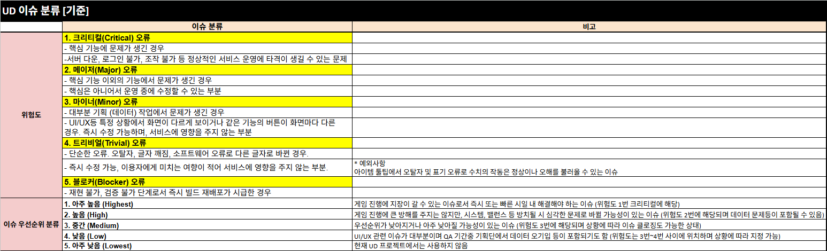
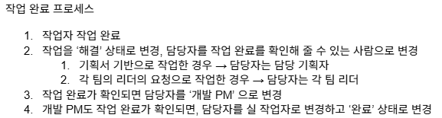
언디셈버 라이브 서비스
이슈 체계 확립 및 프로세스 수립
이슈 상태 및 우선순위에 대한 체계를 확립
발생하는 이슈 처리에 대한 프로세스를 수립
As-Is
To-Be
관리되지 않는 이슈
개선된 사항
라이브 및 QA 리포팅 이슈들의 처리 우선순위가
정해지지 않아 다수의 이슈들이 방치되었음.
이슈의 상태와 심각도에 대해 정리한 문서를 토대로 유관 부서 및 이해관계자와 협의 진행
협의 완료 후 확립한 이슈 체계에 따라 이슈 처리 진행
As-Is
To-Be
리포팅 이슈에 대한 처리 방안
개선된 사항
QA 및 운영팀에서 리포팅 되는 이슈들의 처리 방안이
모호하고, 이슈 분류도 잘 이루어지지 않았음.
리포팅 이슈는 1차로 PM이 확인 후 각 팀의 팀장들에게 JIRA 티켓 전달
팀장이 내용 확인 후 작업 담당자에게 할당 → 작업 완료 후 PM에게 전달하면 PM이 확인 후 이슈 클로징 진행

Slide 18
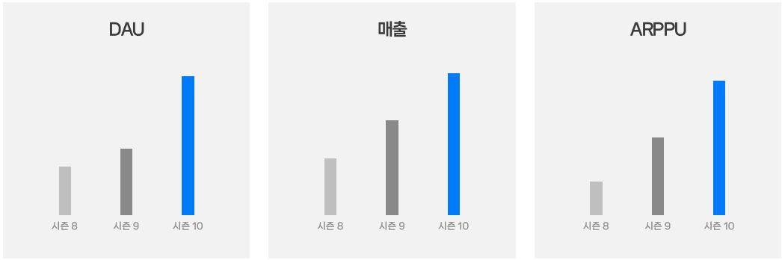
언디셈버 라이브 서비스
시즌 10 업데이트 이후 결과
시즌 10 업데이트 이후 주요 KPI 지표와 항목별 설명 내용입니다.
마케팅을 진행하지 않았음에도 이전 시즌 대비 약 2배 이상의 지표 상승이 이루어졌습니다.
주요 KPI
항목별 설명
DAU
언디셈버 게임 특성상 시즌 업데이트 초기에 많은 유저가 유입된다는 데이터가 있었음.
따라서 KPI 설계 초반 이전 시즌과 비슷한 수치를 예상하였지만, 2배 이상의 DAU를 달성하였음.
매출
시즌 9에 비해 BM 항목의 수는 줄었지만 이와는 정반대로 매출은 증가하였음.
업데이트 직전 판매 상품의 항목과 BM 가격 등을 사업실과 주기적으로 논의하며 매출 견인에 기여.
지표 설명
ARPPU
지표 데이터 수집 기간이 짧아서 다소 높은 ARPPU 수치가 나왔다고 생각하지만,
이전 시즌들과 비교해서는 2배에서 많게는 3배 가량 상승하였다는 점에서 게임성과 BM
두 마리 토끼를 모두 잡은 업데이트였다고 생각함.
시즌 10 직전 시즌인 시즌 9에 비해 DAU는 2배, 매출은 1.5배 가량 증가하였습니다.
마케팅을 진행하지 않았음에도 사전에 공개한 업데이트 내역을 토대로 유저분들이
많은 기대를 해주셨고, 이에 상응하는 업데이트가 진행되어 달성할 수 있었다고 생각합니다.

Slide 19
언디셈버 라이브 서비스
프로젝트 참여 소감 및 회고
1명의 PM으로 프로젝트를 관리한다는 점에서 부담감이 있었지만 함께 하는 동료들과 합을 맞춰
좋은 결과를 만들었다고 생각합니다.
성장 포인트
인사이트
체계적인 관리 방식 습득
안정적인 프로젝트 관리 방식
기술 지식 함양의 필요성
CI/CD 배포
To-Do 리스트를 통해 이슈 관리 능력을 향상
보다 세밀한 일정 및 인력 관리 가능
빌드 관리
구성원 개인의 업무 퍼포먼스를 위해선
공감과 소통을 바탕으로 합을 맞추는 것이 중요
방법론 수립
AI 활용
구성원 관리
업무 환경 개선
부족 포인트
얻은 결과
업무 과부하 대응 부족
프로젝트와 더불어 구성원 관리도 PM의 역량
소규모 프로젝트 특성상 작업자 1인에게 할당되는
이슈가 많아 이로 인한 부담감과 피로감이 증가
프로젝트 일정과 이슈 관리도 중요하지만 때로는 개발실을 구성하는 구성원들을
돌아보며 그들의 고충을 듣고 해결방안을 모색 하는 것도 중요하다는 것을 배웠습니다.

Slide 20
CONTENT.2
02
프로젝트 네온 개발 관리
개발 PM
프로젝트 관리
대/내외 커뮤니케이션
개발 리스크 관리

Slide 21
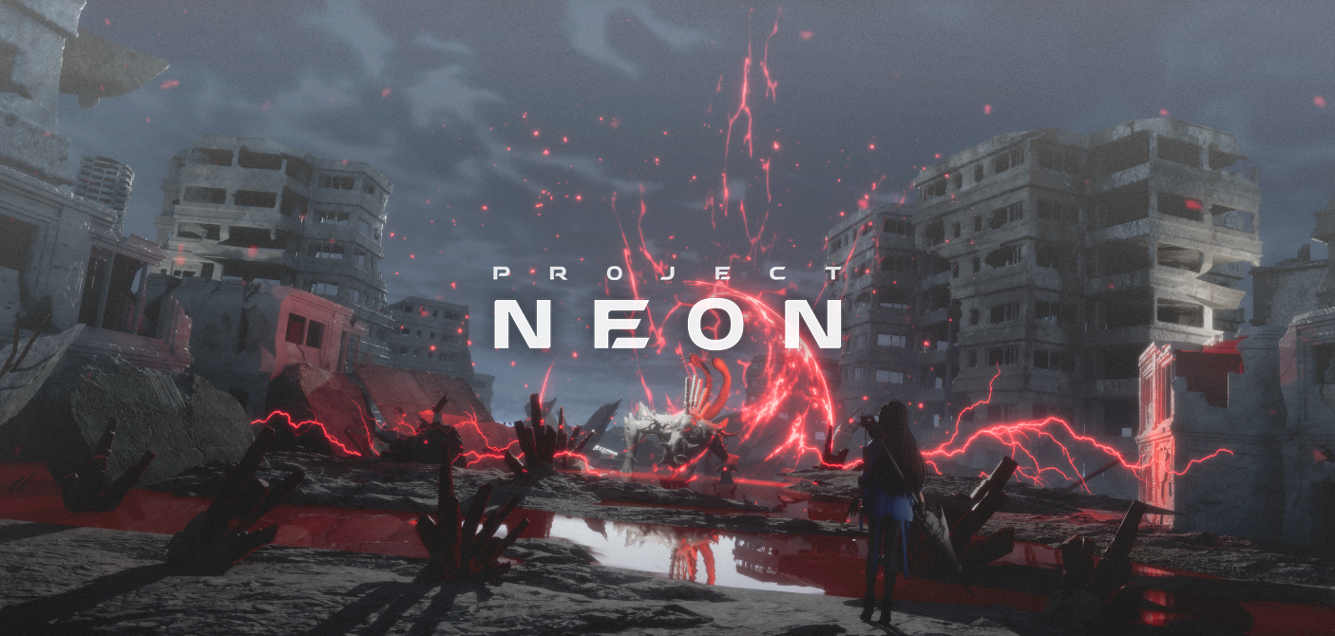

2026 포트폴리오
Content 2
프로젝트 네온 개발 관리
프로젝트 네온
2024.02 ~ 2024.12
개발 인력 : 90명 → 120명
역할 : 개발 PM
Confluence
Asana
Unreal Engine 5
P4V
주요 업무
프로젝트 일정 및 이슈 관리
대/내외 커뮤니케이션 담당
노하우 자산화 및 개발 리소스 & 외주 관리
개발 리스크 관리
성과 및 결과
구성원 대상 정식 데모 빌드 설문 진행
주기적인 구성원 면담을 통한 개발 환경 개선
프로세스 및 조직 문화 개선

Slide 22
프로젝트 네온 개발 관리
프로젝트 네온 활동 내역
네온 프로젝트에 합류하여 프로젝트 종료 시점까지의 주요 활동 내역입니다.
프로토 타입 개발이 완료된 시점에 합류하였으며 약 3개월 뒤 풀 프로덕션 단계로 전환하였습니다.
알파 빌드 심사가 완료됨에 따라
피드백 및 개선 요청 사항을 반영하여 개발 착수
활동 내역
개발 계획 수립 및 환경 구성
- 마일스톤 설정 및 일감 배분
- 담당자 및 태스크 등록, WBS 작성
2. 협업 프로세스 점검
2024.02
전투 개선 빌드
협업 프로세스 개선
문제점 : 텐센트의 개발 스펙 변경 요청 발생
해결 : 컨퍼런스 콜을 통해 양사 사전 협의 제안
성과 : 일정 변경 이슈 대응 및 신속한 의견 조율

Slide 23
주요 컨텐츠 및 시스템 개발 완료
풀 프로덕션 돌입 및 개발 관리 고도화 진행
주요 활동 내역
외주 발주 리스트 제작 및 외주 관리
리소스 제작 현황 파악 및 제작 관리
- 리소스 현황 리스트 작성 후 리소스 제작 관리
2. 회의 프로세스 점검
2024.05
정식 데모 빌드
회의 프로세스 개선
문제점 : 개발실 이해 목표 불일치
해결 : 회의 규범 및 프로세스 재정립
성과 : 올바른 회의 문화 정착 및 만족도 향상
빌드 양산을 위한 텐센트 심사 전용 빌드 개발 착수
프로젝트 관리 방안 고도화
주요 활동 내역
일정 및 태스크 관리
- 커뮤니케이션을 통한 체계적인 일정 관리
- 변경요청 기록부를 활용한 빠른 의사결정 기여
2. BTS 및 QA 관리
2024.10
텐센트 심사 빌드
텐센트 심사 빌드 제출
심사 결과 복합적인 문제로 양사 논의 필요
결과 : 텐센트 및 경영진 논의 이후 프로젝트 종료 결정
주요 활동 내역
업무 마무리를 위한 문서화 작업 담당
프로젝트 관리 관련 노하우 자산화 진행
2024.12
프로젝트 종료

Slide 24
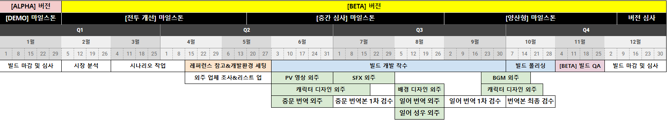
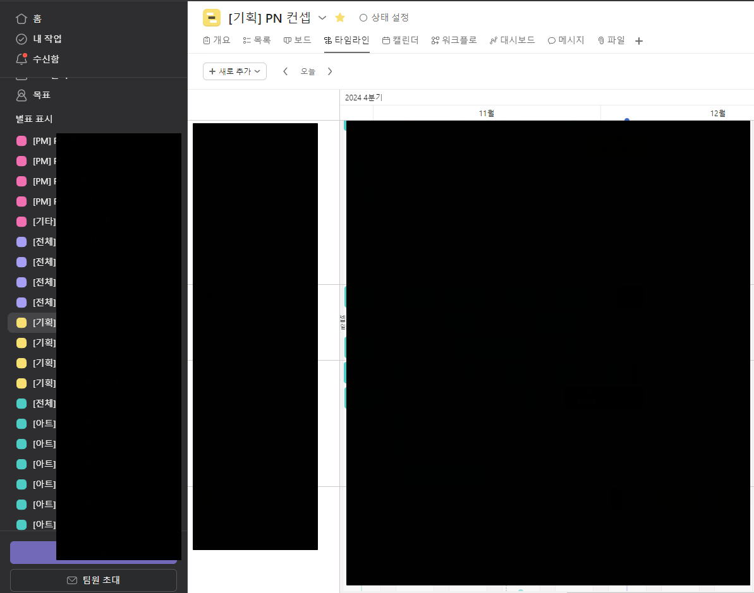
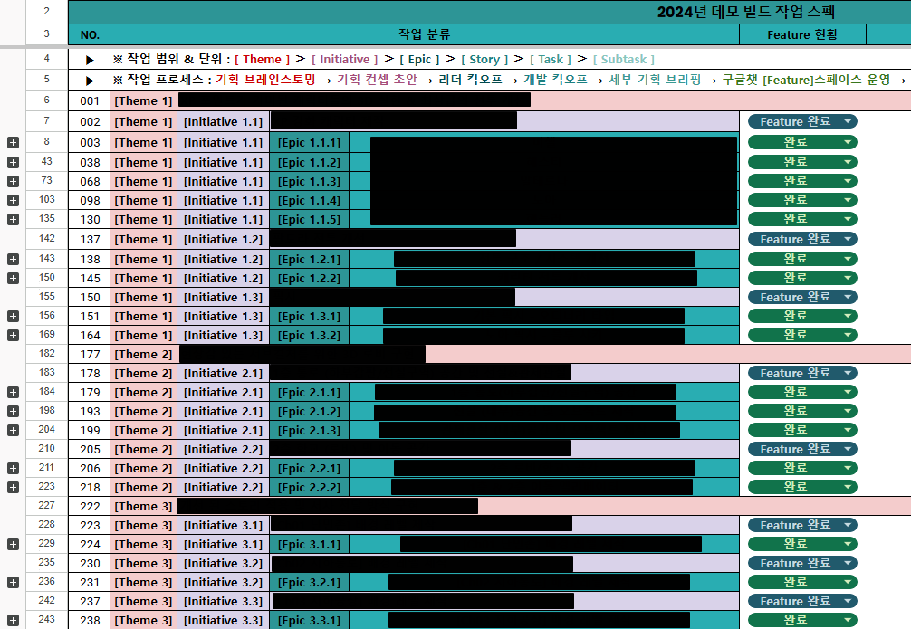
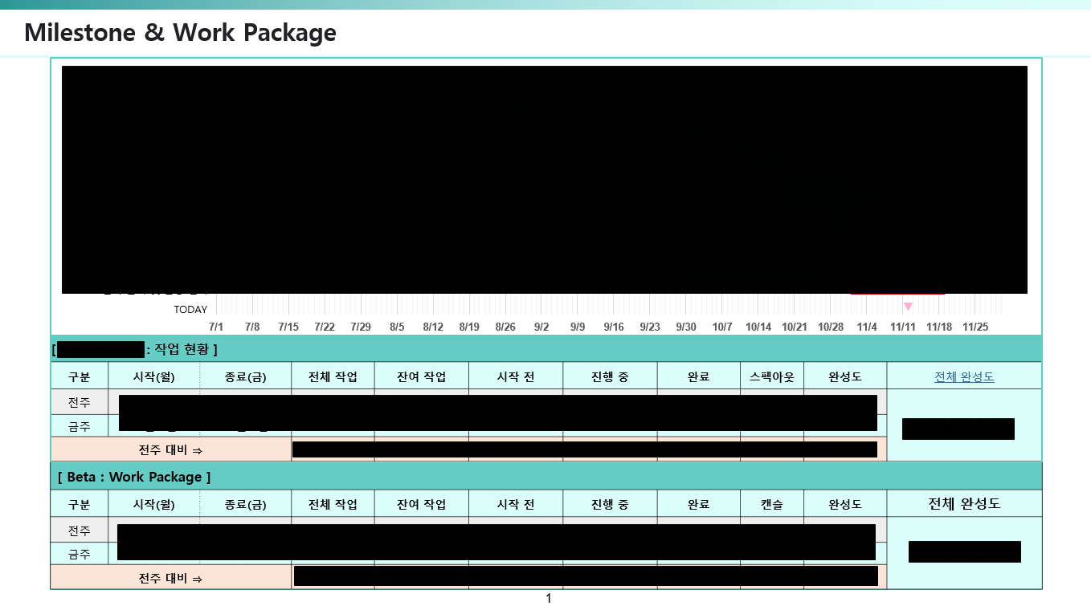
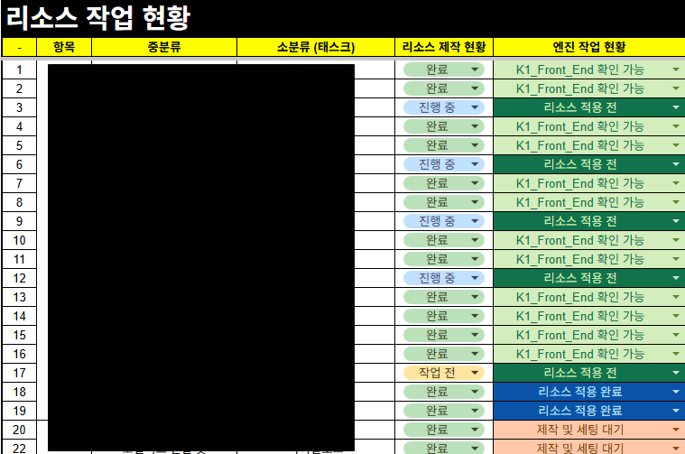
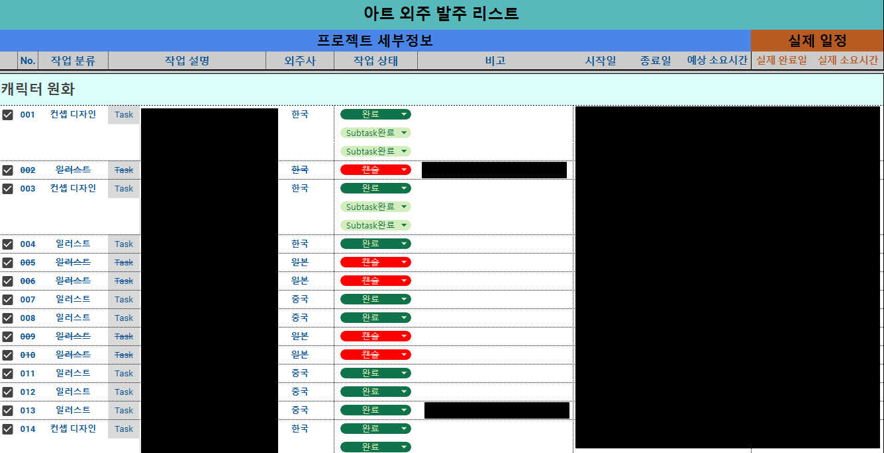
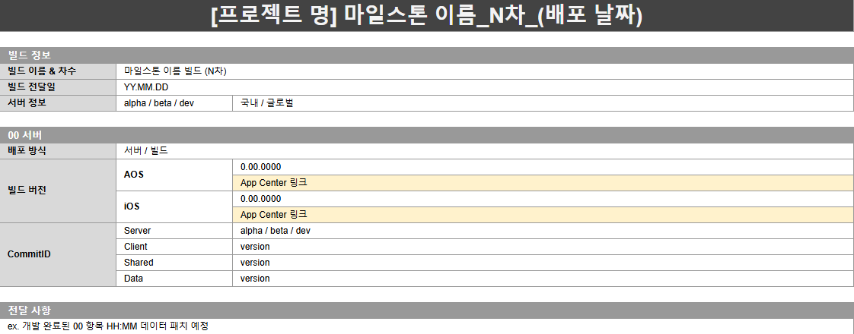
프로젝트 네온 개발 관리
프로젝트 네온 개발 일정표
개발 일정과 스펙은
아사나와 WBS로 관리
이슈 관리를 위한
주간보고서 작성
리소스 현황판을 통한
리소스 제작 관리
외주 발주 리스트를
활용한 외주 관리
빌드 관리를 위한 빌드 정보 및 이슈 리스트
관련 문서 제작

Slide 25
프로젝트 네온 개발 관리
프로젝트 네온 개발 프로세스
발안
1차 검토
TF생성 및 기획
제작
검수
QA
PD
(디렉터)
발안
1차
검토
필요시
함께
논의
최종
검토
완료
팀장과 논의
팀장
담당자
지정
담당자
(TF장)
관련자 초대
개발
검수
버그
픽스
TF 채널
아카이브
TF채널 생성
상세 기획
기획
리뷰
논의
일정
산정
PM
일정
협의
작업자
QA
1차 QA
(에디터)
사인오프

Slide 26
프로젝트 네온 개발 관리
프로젝트 네온 문제 해결 사례
주요 성과
업무 병목 지점에 대한 해소를 통해 상위 이해관계자의 빠른 의사결정에 기여할 수 있었습니다.
기획팀
아트팀
RISK
기획자에게 업무가 가중되어 기획서 작성 및 전달이 지연
기획팀
스펙 변경 요청으로 추가 개발 및 일정 조정이 필요
기술팀
RISK
중요도에 따라 업무 우선순위를 지정 및 스펙 조정
협업 프로세스 재정립
모든 유관 부서가 유기적으로 맞물려 있어 효율적인 협업을 위한 프로세스 정립이 필요함
특히, 기획팀은 개발의 시작이자 모든 부서와 엮여 있어 일정 관리가 중요함

Slide 27
CONTENT.3
03
레전드 오브 슬라임 론칭
개발/라이브 PM
일정 및 이슈 관리
개발 환경 개선

Slide 28

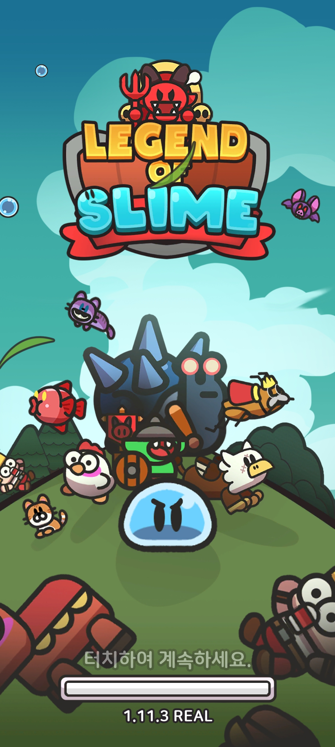
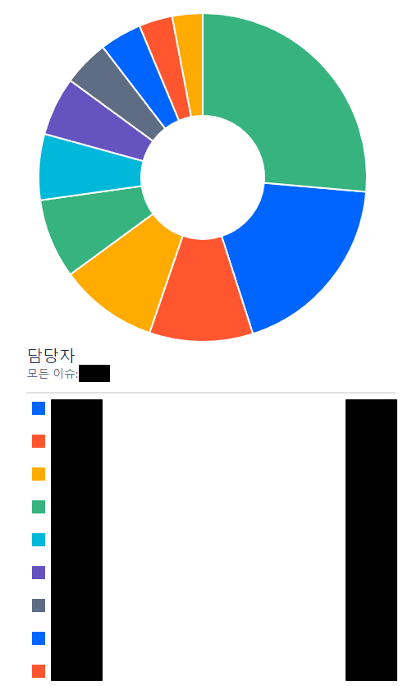
레전드 오브 슬라임 론칭
레전드 오브 슬라임
2022.03 ~ 2023.05
개발 인력 : 30명 → 80명
역할 : 개발/라이브 PM
2022.03
Unity 3D
Git
JIRA
Notion
주요 업무
프로젝트 관리
내부 커뮤니케이션 담당
기여도
40%
라이브 서비스 운영 체계 수립
운영툴 및 테스트용 치트 개발
배운 점 혹은 성장한 점
담장자 지정 및 일감 등록
WBS 작성 및 협업 도구 동기화
개발부터 론칭, 라이브 서비스까지의 프로젝트 관리 방법론 구축
라이브 이슈 대응 및 프로젝트 관리 방식
형상 및 버전 관리 지식 습득
론칭 개발 스펙 확정
Notes:
개발자 포트폴리오

Slide 29
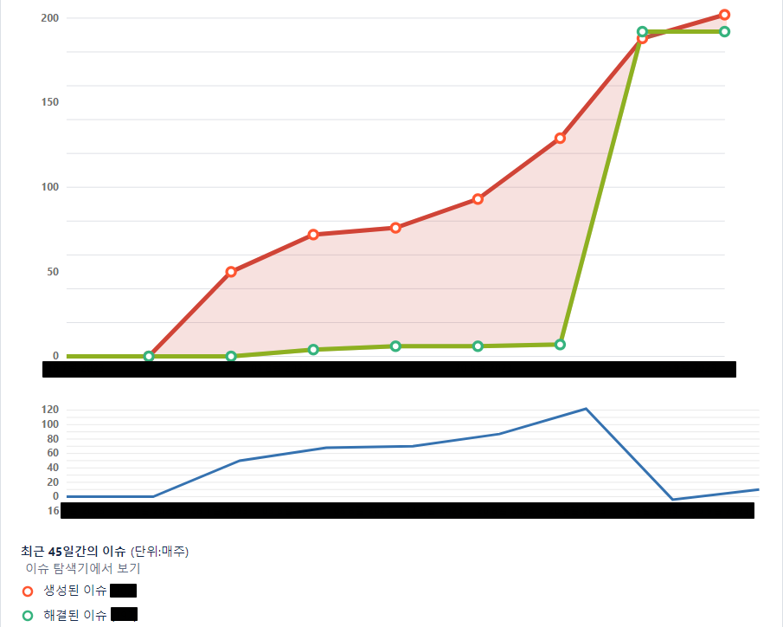
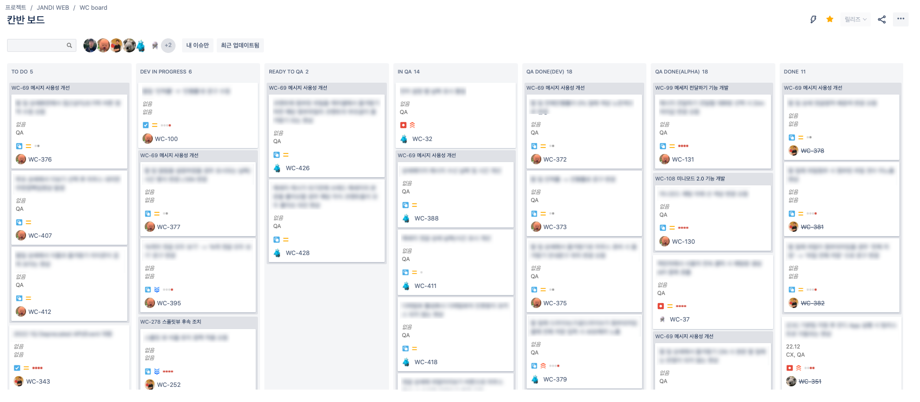
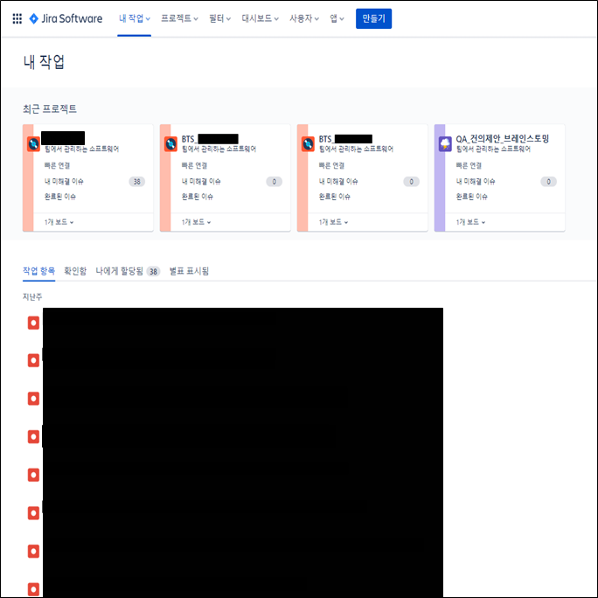
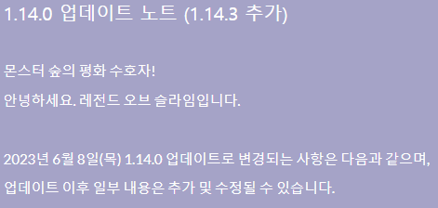
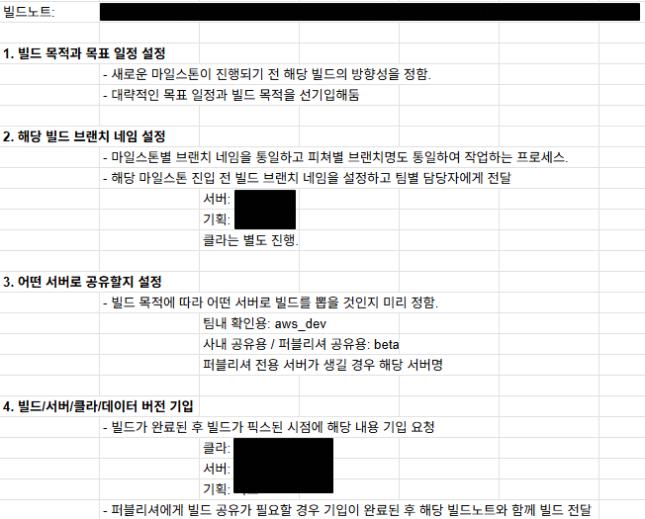
레전드 오브 슬라임 론칭
레전드 오브 슬라임 활동 내역
2022.04
2022.08
2022.09
2023.05
게임 출시를 위한
미해결 이슈 파악 및 조치
개발 일정 및 태스크 관리
형상, 브랜치 관리 전략 수립
주간 업데이트 및 패치 준비
개발, 운영, 사업팀과 협업
대규모 업데이트
패치 노트 및 공지사항 준비
론칭 준비
레전드 오브 슬라임 출시
라이브 서비스 운영
1.14.0 버전 업데이트 준비

Slide 30



레전드 오브 슬라임 론칭
레전드 오브 슬라임 문제 해결 사례
프로젝트 론칭 직전 개발 환경 개선 및 프로세스 정비에 대한 필요성을 느껴 개선을 진행하였습니다.
이를 기반으로 론칭 이후 안정적인 라이브 서비스에 크게 기여할 수 있었습니다.
그레이존
그레이존 발생으로
업무 누락 발생
- 각 팀 및 구성원 개개인의 업무 범위 명확화
- 이슈 및 일감 할당 시 각 팀의 팀장님들에게 1차 배분 후 담당자 지정 요청
출시 경험이 전무한 동료
구성원을 위한
PM의 행동
명확한 론칭 프로세스
부재
- 목표 달성을 위한 주기적인 개발실 방향성 전달
- 타 게임의 출시 직전 단계에 대한 개발 환경 분석 및 자료 공유
라이브 이슈 대응
라이브 이슈 발생으로 개발 일정 차질
- 라이브 이슈 발생 시나리오 설계 및 대응 방안 논의
- 이슈별 주요 담당자 지정 및 이슈 공유 프로세스 수립

Slide 31
CONTENT.4
04
첫 프로젝트 : 가디스 오더
개발 PM & 개발 QA
일정 및 인력 관리
프로젝트 품질 관리
이슈 처리 프로세스 개선

Slide 32
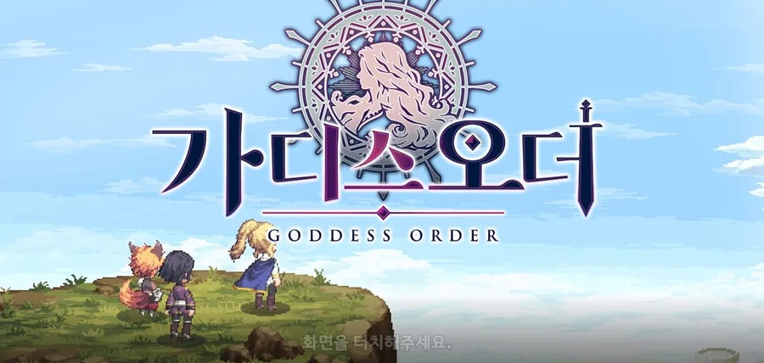
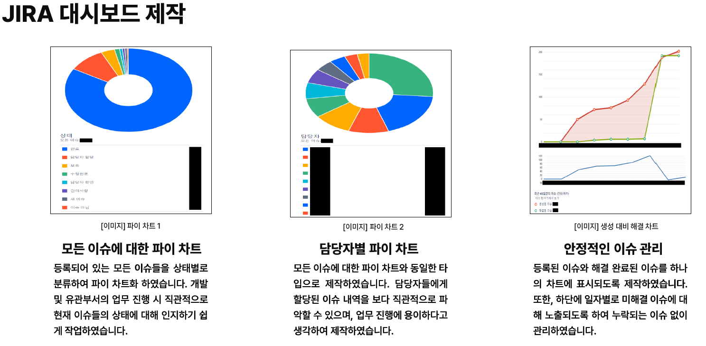
2026 포트폴리오
Content 4
첫 프로젝트 : 가디스 오더
가디스 오더
2021.04 ~ 2024.01
개발 인력 : 150명 → 170명
역할 : 개발 PM & 개발 QA
주요 업무
프로젝트 품질 관리
테스트 시나리오 계획 수립 및 설계, 테스트 진행, 테스트 결과 보고
기여도
20%
이슈 처리 프로세스 개선
JIRA 이슈 현황판 대시보드 제작
배운 점 혹은 성장한 점
프로젝트 관리 방법에 대한 다양한 접근 방식
유관 부서와 커뮤니케이션 방법
자기 관리 방법 습득
개발 프로세스에 대한 지식 습득
게임을 바라보는 시각의 다각화

Slide 33
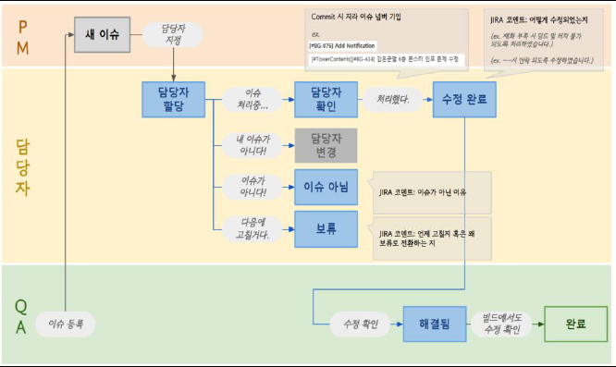
첫 프로젝트 : 가디스 오더
이슈 처리 프로세스 개선
문제 상황
협업 툴인 JIRA 등록 이슈 중에서 담당자 미지정 상태의 방치 이슈가 1천 건이 넘어가는 현상 발생
이로 인해, 방치된 이슈들에 대한 처리와 프로세스 규약이 필요하다고 생각
해결과정
해결과정1
이슈 상태에 따른 워크플로우 개선
해결과정2
워크플로우
세분화 진행
해결과정3
담당자 할당
단계를 4단계로
분할
해결과정4
각 단계별
담당자 지정
해결과정5
변경된
워크플로우
개발실 공유
인사이트
등록된 이슈가 어떤 상태인지 정확한 파악이 가능하고, 담당자 미지정 상태로 방치되는 이슈가 발생하지 않았음

Slide 34
구성원의 만족을 위해 노력하고 성장할
프로젝트 매니저 박재윤 입니다.
우리의 주 고객은 게임을 이용해주시는 유저들입니다.
따라서, 좋은 서비스 제공을 위해선 이를 담당하는 구성원들의 만족이 바탕이 되어야 합니다.
PM의 주 고객은 조직의 구성원이며, 이들의 만족이 유저들에게 제공하는 서비스 품질과 연결된다고 생각합니다.

